Slide 1
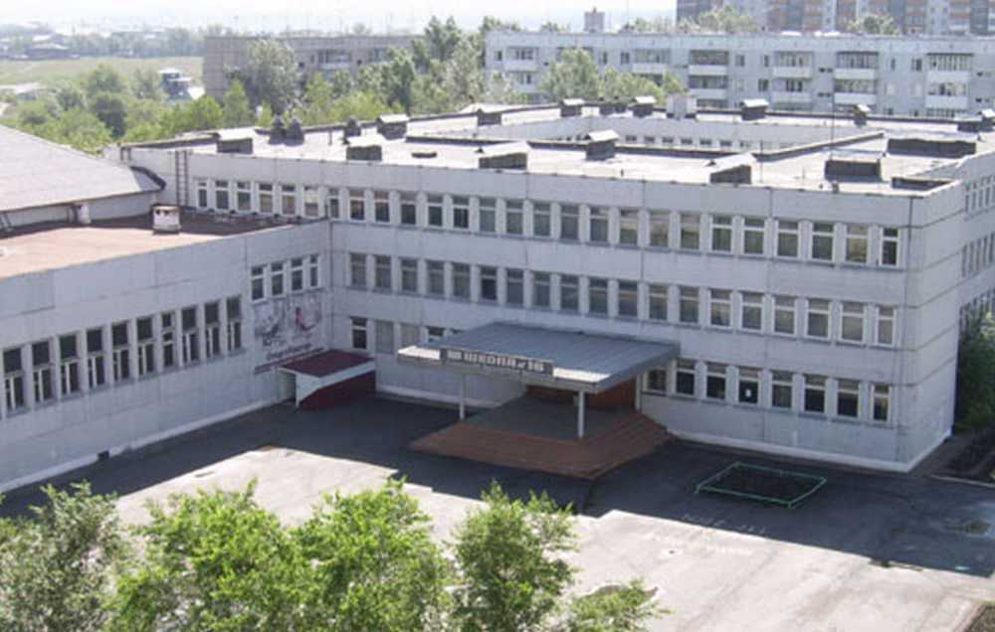


город Минусинск
Исполнение городского бюджета за 2018 год
по управлению образования города Минусинска
Кулешова Вера Владимировна,
руководитель управления образования
администрации города Минусинска
e-mail: gorono@minusa.ru,
http://www.resurs.my1.ru

Slide 2

Сеть образовательных учреждений, подведомственных управлению образования администрации города Минусинска
Наименование учреждения | 2018
Общеобразовательные школы | 13
в том числе структурное подразделение | 1
Дошкольные образовательные учреждения | 20
Учреждения дополнительного образования | 3
МБУ ДСОЛ «Елочка» | 1
МКУ «Центр бюджетного бухгалтерского учета» | 1
МКУ Ресурсно-методический центр развития и обеспечения жизнедеятельности муниципальной системы образования» | 1
Итого | 39
Орган местного самоуправления в области образования – Управление образования администрации города Минусинска

Slide 3
Участники системы образования

Slide 4
Бюджет управления образования на 2018 год

Slide 5
Муниципальная программа
«Развитие образования г.Минусинска»
Наименование подпрограмм и мероприятий | 2018 (тыс.руб.)
Развитие дошкольного образования | 520 203,01
Развитие общего образования | 592 509,97
Развитие дополнительного образования | 68 685,19
Обеспечение реализации муниципальной программы развития образования города Минусинска | 87 222,40

Slide 6
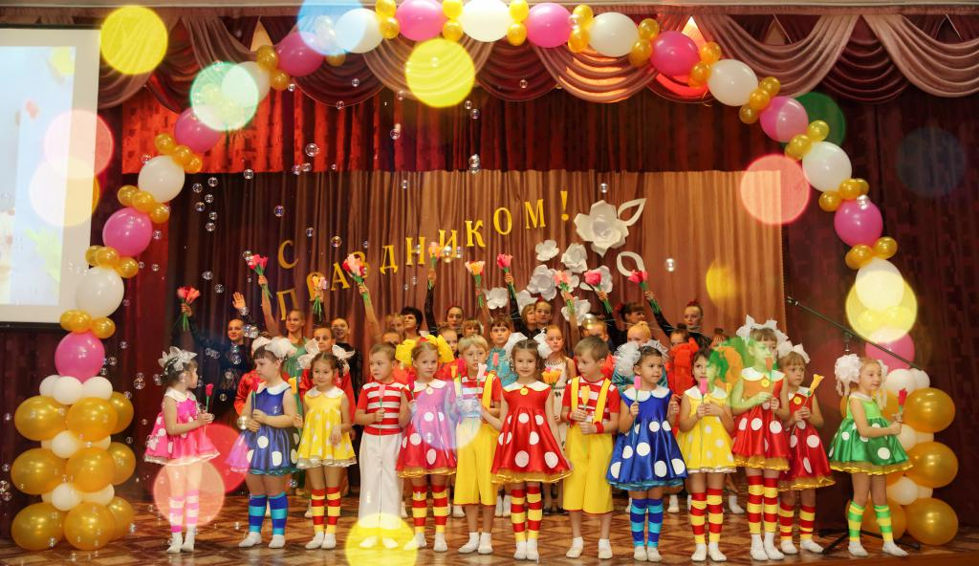
Подпрограмма 1
«Развитие дошкольного образования»

Slide 7
Целевые индикаторы и показатели результативности
Показатели | Ед. изм. | 2018 год
Уровень доступности дошкольного образования и численность населения, получающего дошкольное образование (отношение численности детей 3-7 лет, которым предоставлена возможность получать услуги дошкольного образования, к численности детей в возрасте 3-7 лет. | % | 100
- охват детей дошкольным образованием в возрасте от двух месяцев до трех лет | % | 12,1
- охват детей дошкольным образованием от трех лет до семи лет | % | 100
Удельный вес воспитанников дошкольных образовательных учреждений, обучающихся по программам, соответствующим требованиям стандарта дошкольного образования ФГОС | % | 100
Доля детей, получающих образование в вариативных формах (служба ранней помощи, консультативные центры и другие) в общей численности детей получающих дошкольное образование | % | 1
Охват детей с ОВЗ доступным дошкольным образованием | % | 18

Slide 8
Финансовое обеспечение на реализацию подпрограммы
Расходы | 2018 (тыс.руб.)
Выполнение муниципального задания | 499 887,92
Иные цели | 16 136,29
Выплата и доставка компенсации части родительской платы | 4 178,80
Всего | 520 203,01

Slide 9
«Расходы на финансовое обеспечение выполнения муниципального задания»
ВСЕГО 499 887,92 тыс.руб.

Slide 10
«Субсидии на иные цели»
ВСЕГО 16 136,29 тыс.руб.

Slide 11
«Расходы на выплату и доставку компенсации части родительской платы за присмотр и уход»
ВСЕГО 4 178,8 тыс.руб.

Slide 12
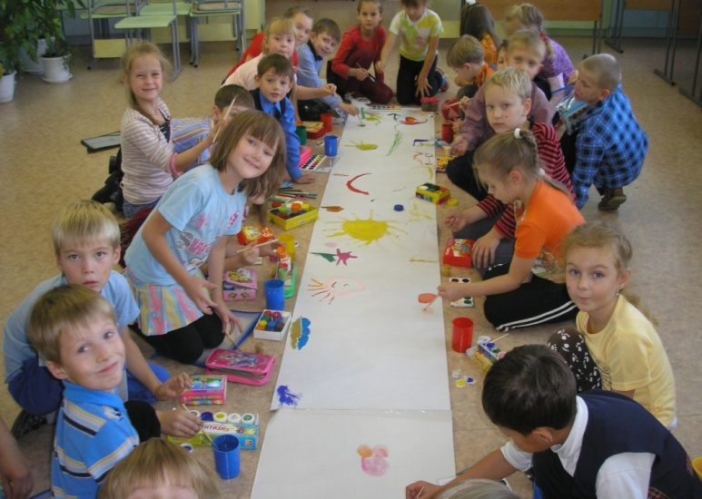
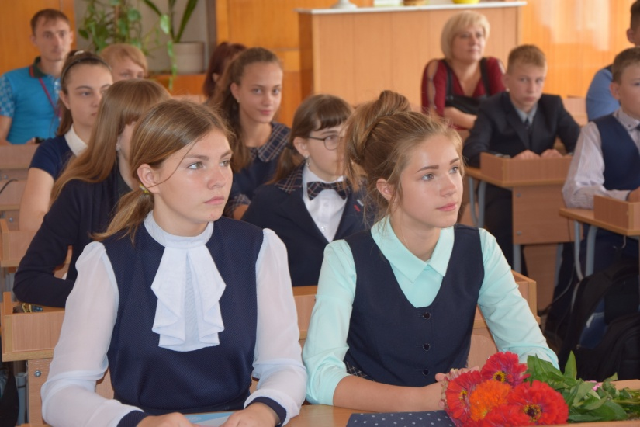
Подпрограмма 2
«Развитие общего образования»

Slide 13
Целевые индикаторы и показатели результативности
Показатели | Ед. изм. | 2018 год
Удельный вес численности населения в возрасте 5-18 лет, охваченного образованием, в общей численности населения в возрасте 5-18 лет | % | 92,2
Доля выпускников общеобразовательных учреждений, не сдавших единый государственный экзамен | % | 4,5
Доля обучающихся освоивших основную общеобразовательную программу основного общего образования и получивших документы государственного образца об освоении образовательных программ основного общего образования | % | 95

Slide 14
Финансовое обеспечение на реализацию подпрограммы
Расходы | 2018 (тыс.руб.)
Выполнение муниципального задания | 523 173,76
Иные цели | 68 429,13
Субсидия на осуществление капитальных вложений в объекты капитального строительства государственной (муниципальной) собственности бюджетным учреждениям (МОБУ «ООШ №5») | 907,08
Всего | 592 509,97

Slide 15
Расходы на финансовое обеспечение выполнения муниципального задания

Slide 16
Субсидии на иные цели, капитальные вложения
ВСЕГО 69 336,21тыс.руб.
Краевой бюджет – 61 922,67
Местный бюджет – 7 413,54

Slide 17

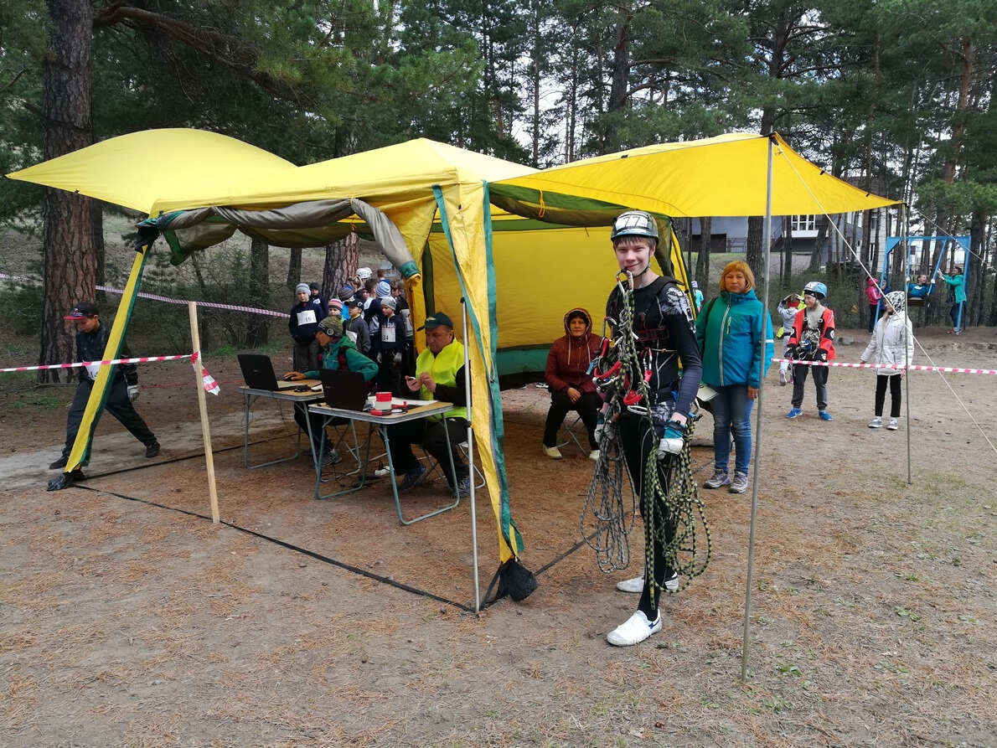
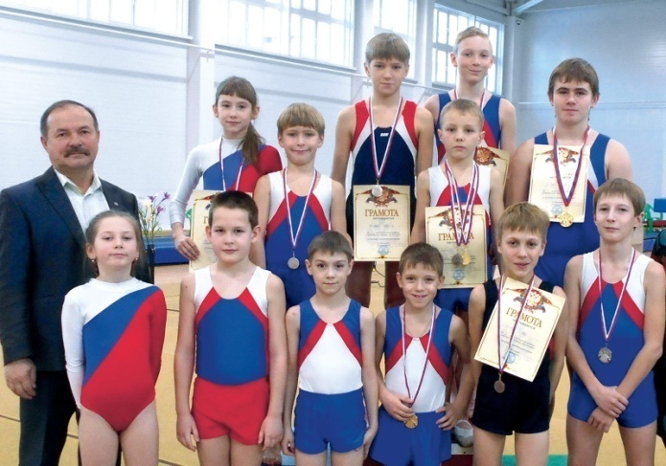
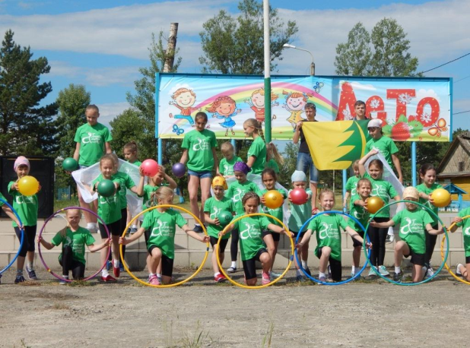
Подпрограмма 3
«Развитие дополнительного образования»

Slide 18
Целевые индикаторы и показатели результативности
Показатели | Ед. изм. | 2018 год
Удельный вес численности детей по программам дополнительного образования, ставших победителями и призерами муниципальных, краевых, всероссийских и международных мероприятий | % | 10
Удельный вес численности обучающихся по программам общего образования, участвующих в олимпиадах и конкурсах различного уровня, в общей численности обучающихся по программам общего образования | % | 80,5
Удельный вес численности детей, вовлеченных в образовательные модули летнего отдыха и оздоровления | % | 73,9

Slide 19
Финансовое обеспечение на реализацию подпрограммы
ГРБС отдел культуры администрации города Минусинска – 244,52

Slide 20
Подпрограмма 4
«Обеспечение реализации муниципальной программы развития образования города Минусинска»
Целевые индикаторы и показатели результативности
Показатели | Ед. изм. | 2018 год
Своевременное доведение управлением образования лимитов бюджетных обязательств до подведомственных учреждений, предусмотренных решением о бюджете в первоначальной редакции | % | 100
Соблюдение сроков предоставления годовой бюджетной отчетности | % | 100
Своевременность утверждения муниципальных заданий подведомственным учреждениям на текущий финансовый год и плановый период | % | 100
Охват муниципальных общеобразовательных учреждений методическими услугами в разных формах | % | 100
Количество муниципальных учреждений, в которых проведены контрольные мероприятия по исполнению бюджета | ед. | 10

Slide 21
Подпрограмма 4
«Обеспечение реализации муниципальной программы развития образования города Минусинска»
Наименование мероприятий | 2018 год (тыс.руб.)
Расходы местного бюджета в том числе: | 83 341,43
Руководство и управление в сфере установленных функций | 4 084,94
МКУ Ресурсно-методический центр развития и обеспечения жизнедеятельности муниципальной системы образования» | 55 448,94
МКУ «Центр бюджетного бухгалтерского учета» | 23 670,05
Мероприятие по программе «Кадры города Минусинска» | 137,5
Расходы краевого бюджета: осуществляет деятельность по опеке и попечительству в отношении несовершеннолетних | 3 880,97
Всего по подпрограмме 4 | 87 222,40

Slide 22

Спасибо за внимание

